Slide 1
Zasady środowiskowe – praktyczne zastosowanie kryterium DNSH w naborach wniosków
Gdańsk, 12 października 2023 r.

Slide 2
HORYZONTALNE ZASADY ŚRODOWISKOWE W FEP 2021-2027
Zasada zrównoważonego rozwoju
Idea rozwoju społeczno-ekonomicznego zakładająca taki rozwój, który zaspokajając potrzeby współczesnych społeczeństw, nie będzie jednocześnie ograniczał możliwości rozwojowych przyszłych pokoleń. Zakłada równoległy rozwój gospodarki, społeczeństwa i środowiska. (źródło: portal „Teraz środowisko”);
Wiąże się m.in. z racjonalnym wykorzystywaniem zasobów, ograniczeniem negatywnego wpływu na środowisko, podnoszeniem świadomości ekologicznej społeczeństwa.
Zasada DNSH (ang. do no significant harm; zasada „nie czyń poważnej szkody”)
Jest związana z realizacją inwestycji zrównoważonych środowiskowo;
Sposób stosowania wyznacza rozporządzenie w sprawie taksonomii*;
Dotyczy 6 celów środowiskowych.
*Rozporządzenie Parlamentu Europejskiego i Rady (UE) nr 2020/852 z dnia 18 czerwca 2020 r. w sprawie ustanowienia ram ułatwiających zrównoważone inwestycje, zmieniające rozporządzenie (UE) nr 2019/2088

Slide 3
ZASADA DNSH - CELE ŚRODOWISKOWE
ŁAGODZENIE ZMIAN KLIMATU
ADAPTACJA DO ZMIAN KLIMATU
ZRÓWNOWAŻONE WYKORZYSTANIE ZASOBÓW WODNYCH I MORSKICH
PRZEJŚCIE NA GOSPODARKĘ OBIEGU ZAMKNIĘTEGO (GOZ)
ZAPOBIEGANIE ZANIECZYSZCZENIU I JEGO KONTROLA
OCHRONA I ODBUDOWA RÓŻNORODNOŚCI BIOLOGICZNEJ I EKOSYSTEMÓW

Slide 4
OCENA PROJEKTU – ZASADY ŚRODOWISKOWE
Kryteria merytoryczne
Kryteria wykonalności rzeczowej
Zasada zrównoważonego rozwoju, w tym zasada DNSH
Kryteria strategiczne
Kryteria zgodności z zasadami horyzontalnymi
Wartość dodana projektu
Zasada DNSH

Slide 5
OCENA ZGODNOŚCI Z ZASADAMI HORYZONTALNYMI
KRYTERIUM: Zasada zrównoważonego rozwoju, w tym zasada DNSH
Ocenie podlega czy projekt jest zgodny z zasadami ochrony środowiska.
Zasada zrównoważonego rozwoju
Czy realizacja i funkcjonowanie projektu nie wpłynie negatywnie na trwałość i jakość środowiska?
Zasada DNSH (ang. do no significant harm; zasada „nie czyń poważnej szkody”)
Czy projekt nie czyni poważnej szkody w rozumieniu art. 17 rozporządzenia w sprawie taksonomii w odniesieniu do każdego z 6 celów środowiskowych?

Slide 6
ZASADA DNSH – OCENA STRATEGICZNA
KRYTERIUM: Zasada DNSH
Ocenie podlega sposób, w jaki projekt wpisuje się w zalecenia związane z realizacją zasady DNSH wskazane w „Analizie spełniania zasady DNSH dla projektu programu Fundusze Europejskie dla Pomorza 2021-2027”.

Slide 7
ZASADA DNSH – OCENA STRATEGICZNA
Przykłady zaleceń związanych z realizacją zasady DNSH
łagodzenie/adaptacja do zmian klimatu (np. uwzględnienie elementów
błękitno-zielonej infrastruktury takich jak zielone dachy czy zielone ściany);
rozwiązania służące zmniejszeniu energochłonności infrastruktury (np. OZE);
rozwiązania wodooszczędne;
wspieranie gospodarki o obiegu zamkniętym, w tym w zakresie zapobiegania
powstawaniu odpadów i recyklingu;
ochrona i odbudowa bioróżnorodności i ekosystemów (np. zwiększenie
powierzchni biologicznie czynnej czy nasadzenia zieleni).

Slide 8
POTWIERDZENIE ZOGNOŚCI PROJEKTU Z HORYZONTALNYMI ZASADAMI ŚRODOWISKOWYMI W DOKUMENTACJI WNIOSKU O DOFINANSOWANIE
Zał. 2.1. Informacja o wpływie projektu na środowisko -
część B
Zał. 2.2. Dokumenty z procedury oceny oddziaływania na środowisko
Zał. 2.3. Zaświadczenie organu odpowiedzialnego za monitorowanie obszarów Natura 2000
Dokumenty wykazujące zgodność projektu z horyzontalnymi zasadami środowiskowymi

Slide 9
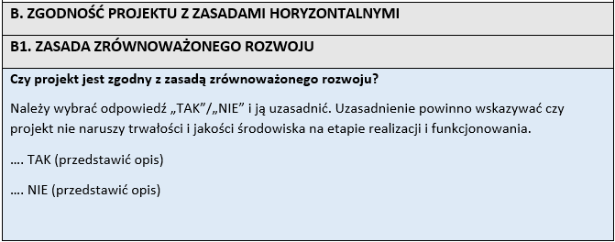
Zał. 2.1. Informacja o wpływie projektu na środowisko – Zasada zrównoważonego rozwoju
ETAP REALIZACJI
ETAP EKSPLOATACJI
Rodzaj inwestycji
Skala inwestycji
Potencjalnie oddziaływanie

Slide 10
Zał. 2.1. Informacja o wpływie projektu na środowisko – Zasada DNSH

Slide 11
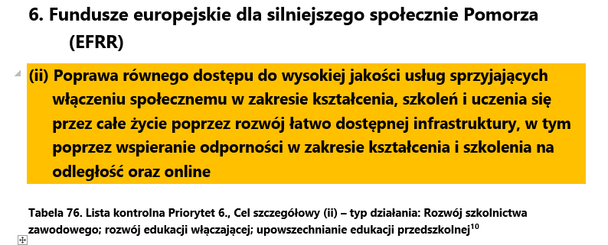
„Analiza spełniania zasady DNSH dla projektu programu Fundusze Europejskie dla Pomorza 2021 – 2027”
https://bip.pomorskie.eu/a,67934,w-sprawie-przyjecia-analizy-spelniania-zasady-dnsh-dla-projektu-programu-fundusze-europejskie-dla-po.html

Slide 12
ANALIZA DNSH NA POZIOMIE PROJEKTU
Gdzie jeszcze szukać informacji?
Ustalenia z uzyskanych dla danej inwestycji decyzji i zezwoleń np. decyzji o środowiskowych uwarunkowaniach, pozwoleń wodnoprawnych;
Analiza przepisów prawa powszechnie obowiązującego oraz prawa lokalnego np. obowiązek uzyskania decyzji na wycinkę drzew/krzewów, decyzji na odstępstwa od gatunków chronionych, miejscowy plan zagospodarowania przestrzennego, dokumenty obowiązujące dla poszczególnych form ochrony przyrody;
Projekt budowlany – zawarte w nim rozwiązania techniczne, technologiczne, organizacyjne;
Dokumenty strategiczne, z których wynika realizacja projektu;

Slide 13
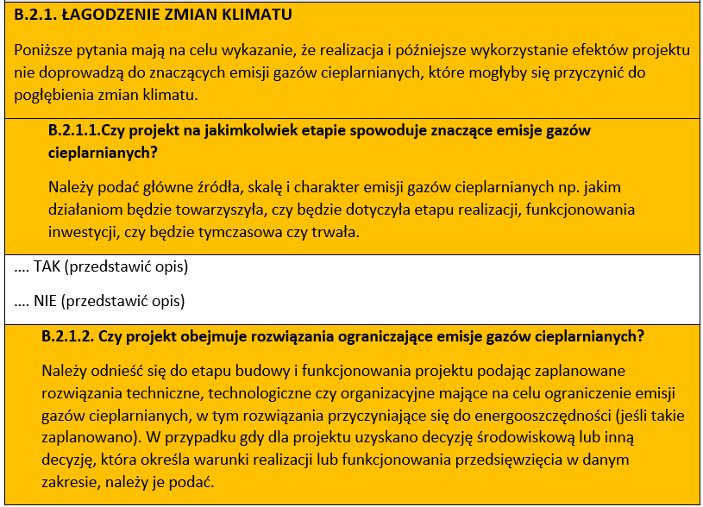
Zał. 2.1. Informacja o wpływie projektu na środowisko – zasada DNSH

Slide 14
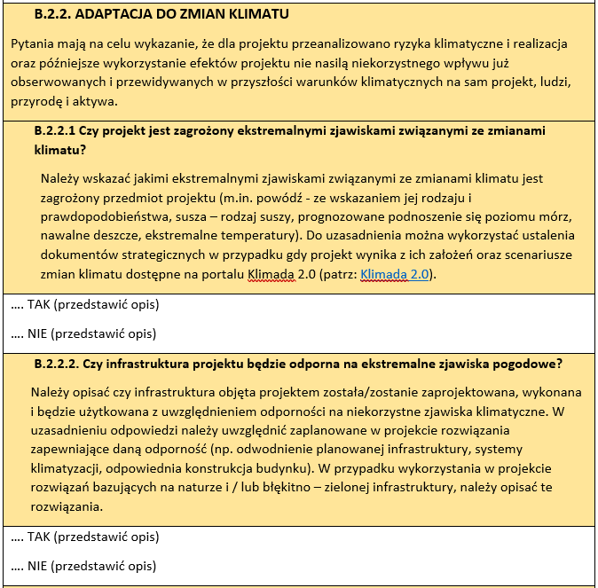
Zał. 2.1. Informacja o wpływie projektu na środowisko – zasada DNSH

Slide 15
Zał. 2.1. Informacja o wpływie projektu na środowisko – zasada DNSH

Slide 16
Zał. 2.1. Informacja o wpływie projektu na środowisko – zasada DNSH

Slide 17
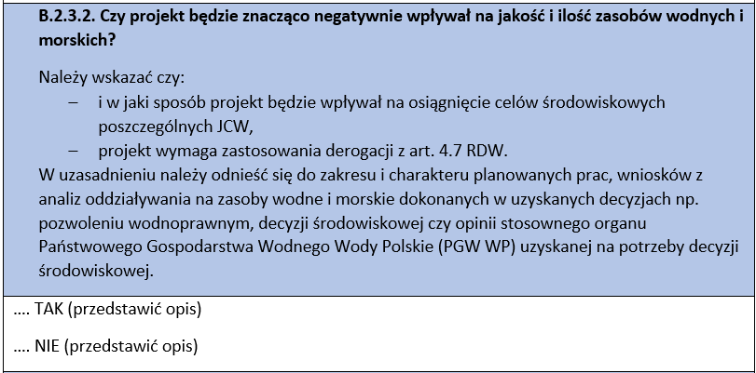
Zał. 2.1. Informacja o wpływie projektu na środowisko – zasada DNSH

Slide 18
Zał. 2.1. Informacja o wpływie projektu na środowisko – zasada DNSH

Slide 19
Zał. 2.1. Informacja o wpływie projektu na środowisko – zasada DNSH

Slide 20
Zał. 2.1. Informacja o wpływie projektu na środowisko – zasada DNSH

Slide 21
Zał. 2.1. Informacja o wpływie projektu na środowisko – zasada DNSH

Slide 22
Zał. 2.1. Informacja o wpływie projektu na środowisko – zasada DNSH

Slide 23
Zał. 2.1 Informacja o wpływie projektu na środowisko – zasada DNSH

Slide 24
Zał. 2.1. Informacja o wpływie projektu na środowisko – zasada DNSH

Slide 25
Zał. 2.1. Informacja o wpływie projektu na środowisko – zasada DNSH

Slide 26
ZASADA DNSH W PROJEKCIE – uwagi praktyczne
rozwiązania dostosowane do specyfiki, skali, trybu realizacji projektu;
rozwiązania faktycznie możliwe do zastosowania, racjonalne finansowo;
rozwiązania wynikające z przepisów prawa, z decyzji – obowiązkowo do spełnienia;
rozwiązania opisane w zał. 2.1. – do spełnienia, weryfikacja przy kontroli i płatnościach przez Instytucję Zarządzającą FEP;
gromadzenie dokumentów potwierdzające zastosowanie rozwiązań;
zmiany w projekcie - zasada DNSH nadal zapewniona.

Slide 27
WYKAZANIE SPEŁNIANIA ZASADY DNSH - przykłady
Przygotowanie dokumentacji do wniosku o dofinansowanie:
audyt energetyczny, audyt efektywności energetycznej;
inwentaryzacja przyrodnicza;
decyzja o środowiskowych uwarunkowaniach;
zgłoszenia / decyzje geologiczne;
zgłoszenia / pozwolenia wodnoprawne.
Ubieganie się o dofinansowanie:
m.in. wyżej wymienione dokumenty,
informacje opisowe w załączniku 2.1 Informacja o wpływie projektu na środowisko (tzw. załącznik środowiskowy).

Slide 28
WYKAZANIE SPEŁNIANIA ZASADY DNSH - przykłady
Realizacja i wykorzystanie efektów projektu:
dokumentacja przetargowa (stosowanie zielonych zamówień);
karty, świadectwa, deklaracje pochodzenia, jakości, bezpieczeństwa zastosowanych materiałów, urządzeń itp.;
sprawozdania, protokoły z wykonywania warunków decyzji na etapie budowy, np. decyzji na wycinkę drzew i krzewów, decyzji derogacyjnych wydanych na podstawie art. 56 ustawy o ochronie przyrody, zgłoszeń i decyzji wydanych na podstawie art. 118 i art. 118a ustawy o ochronie przyrody, decyzji o środowiskowych uwarunkowaniach;
dziennik budowy;
konkluzje BAT (ang. Best Available Techniques) - najlepsze dostępne techniki;
system zarządzania środowiskowego, raporty z realizacji celów środowiskowych w ramach systemów zarządzania środowiskowego (np. ISO 14001);

Slide 29
WYKAZANIE SPEŁNIANIA ZASADY DNSH - przykłady
Realizacja i wykorzystanie efektów projektu:
ewidencja gazów lub pyłów wprowadzanych do powietrza;
ewidencja odpadów (karty przekazania odpadów – KPO, karty ewidencji odpadów – KEO);
ewidencja zużywanej wody, produkowanych ścieków;
protokoły z badań, sprawozdania, przeglądy itp. potwierdzające przestrzeganie warunków;
zezwolenia eksploatacyjne (np. pozwolenie wodnoprawne na usługi wodne, pozwolenie zintegrowane, pozwolenie na wprowadzanie gazów lub pyłów do powietrza, decyzja o środowiskowych uwarunkowaniach, pozwolenia z zakresu gospodarki odpadami).

Slide 30
Zał. 2.2. Dokumenty z procedury oceny oddziaływania na środowisko
ostateczna decyzja o środowiskowych uwarunkowaniach;
postanowienie uzgadniające warunki realizacji przedsięwzięcia po ponownej ooś – wydawane w trakcie postępowania o uzyskanie określonych decyzji administracyjnych;
postanowienie uzgadniające warunki realizacji przedsięwzięcia po ocenie oddziaływania na obszar Natura 2000 (tzw. ocenie naturowej) – wydawane w trakcie postępowania o uzyskanie zezwolenia inwestycyjnego innego niż DŚU.

Slide 31
Zał. 2.3. Zaświadczenie organu odpowiedzialnego za monitorowanie obszarów natura 2000 (zaświadczenie Natura 2000)
Należy przedstawić:
Zaświadczenie Natura 2000;
mapę wskazującą lokalizację (zadania) projektu i najbliższe obszary sieci Natura 2000;
kompletny wniosek (formularz i informację o przedsięwzięciu), na podstawie którego uzyskano zaświadczenie Natura 2000.
Zaświadczenie Natura 2000 nie jest wymagane dla projektów które:
uzyskały DŚU;
wymagały przeprowadzenia oceny naturowej;
posiadają nieinfrastrukturalny charakter (w całości);
należą do rodzajów projektów objętych odstępstwem.

Slide 32
Zał. 2.3. Zaświadczenie Natura 2000
Odstępstwo od obowiązku uzyskania zaświadczenia Natura 2000 dotyczy następujących rodzajów projektów (zadań) infrastrukturalnych:
instalacje kolektorów słonecznych i paneli fotowoltaicznych na budynkach;
powietrzne pompy ciepła;
prace związane z wymianą źródeł i systemów grzewczych w budynkach;
oświetlenie ulic i dróg zlokalizowanych poza obszarami Natura 2000;
prace konserwatorskie i restauratorskie prowadzone wewnątrz i na zewnątrz budynków zlokalizowanych poza obszarami Natura 2000;
remonty budynków zlokalizowanych poza obszarami Natura 2000;
termomodernizacja budynków zlokalizowanych poza obszarami Natura 2000;
przebudowa obiektów, mieszcząca się w obrysie zewnętrznym ścian parteru budynku (m.in. nadbudowa, przebudowa układu wewnętrznego pomieszczeń itp.) wraz z sieciami wewnętrznymi tych obiektów, zlokalizowanych poza obszarami Natura 2000;
obiekty małej architektury, zagospodarowanie terenów zielonych zlokalizowanych poza obszarami Natura 2000;
oznakowanie zlokalizowane poza obszarami Natura 2000.

Slide 33
DZIĘKUJĘ ZA UWAGĘ
Departament Programów Regionalnych
Centrum Kompetencji
Kamilla Muńska
k.munska@pomorskie.eu tel. 58 326 81 36
Joanna Skierka
j.skierka@pomorskie.eu tel. 58 326 81 87

